Slide 1
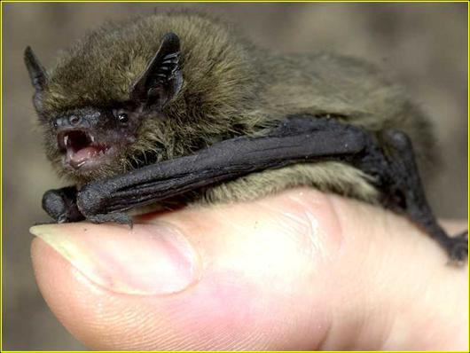
Jak zkoumat netopýry

Slide 2
Přehled metod
bezkontaktní
kontaktní
sčítání
odchyty
noktovize
mikročipy
automatická registrace
telemetrie
bat-detektoring
genetické metody
analýza trusu
a potravní nabídky
sledování v chovu,
experimenty
v laboratoři

Slide 3
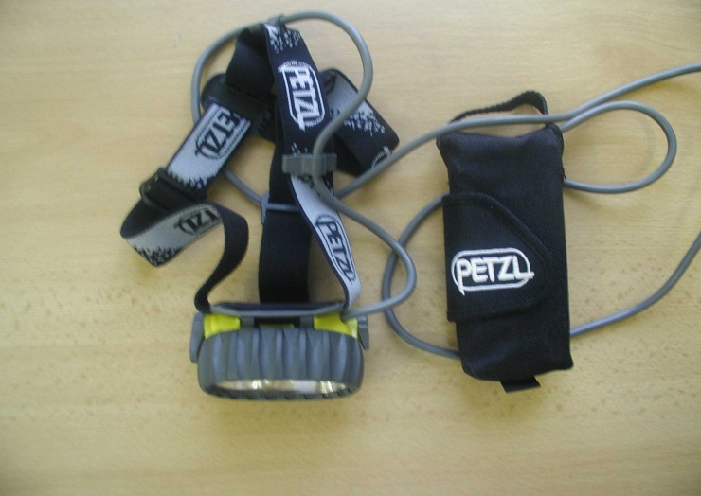
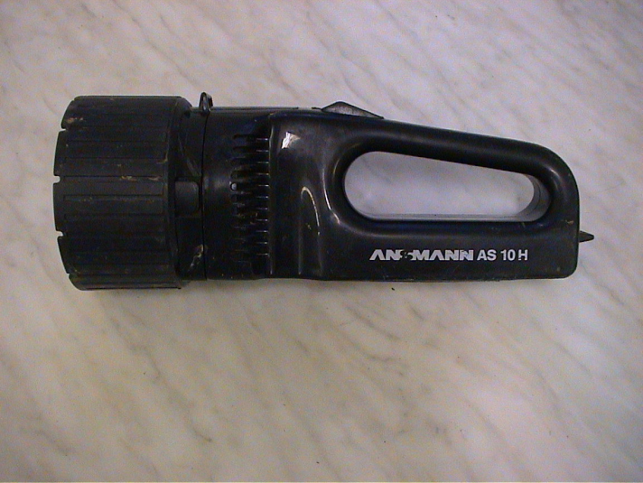
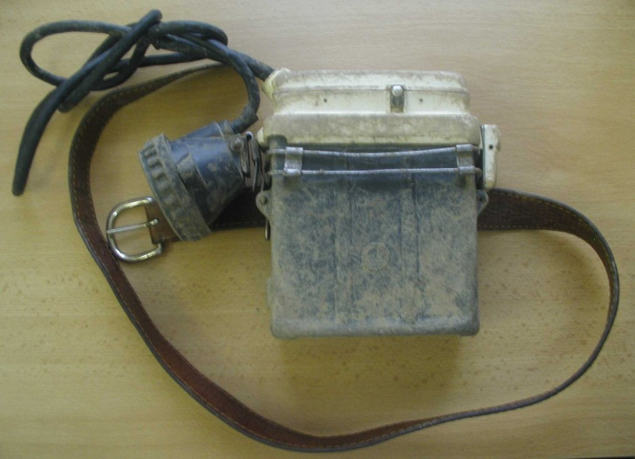
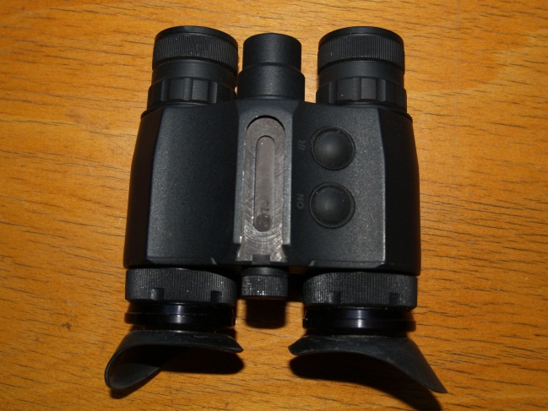
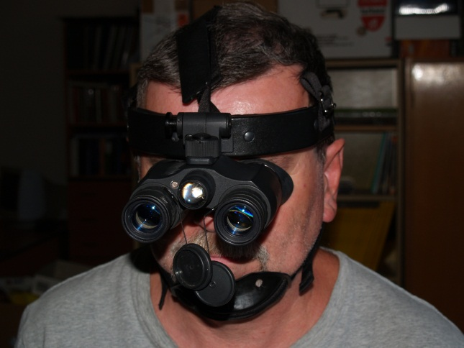
vizuální sčítání na zimovištích a v letních koloniích
  oči - svítilna - dalekohled - noktovizor (IF)

Slide 4
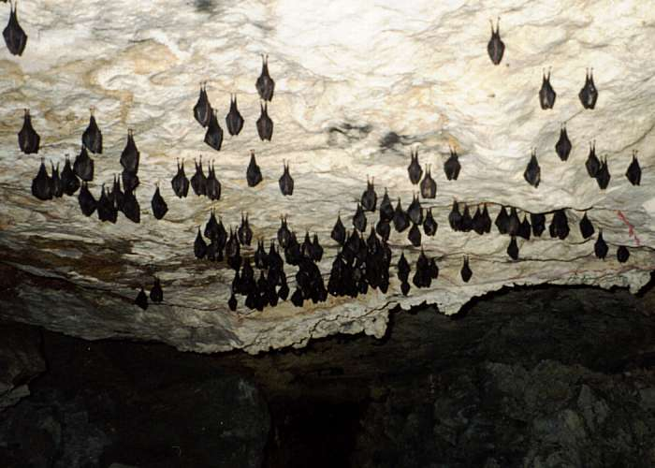
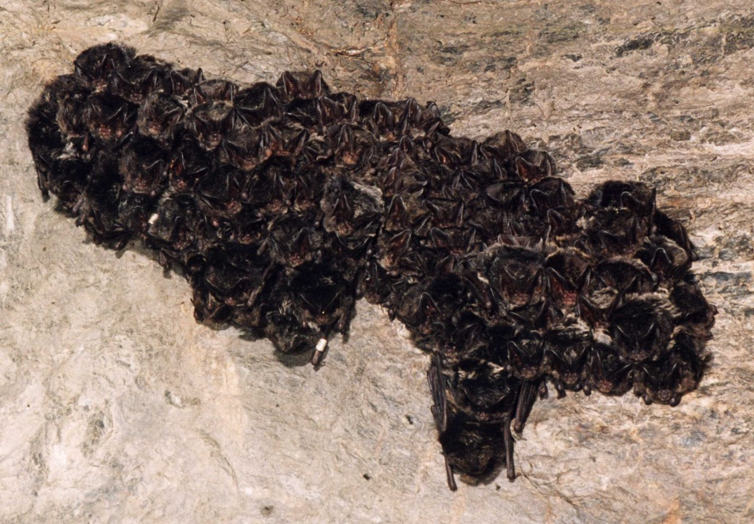
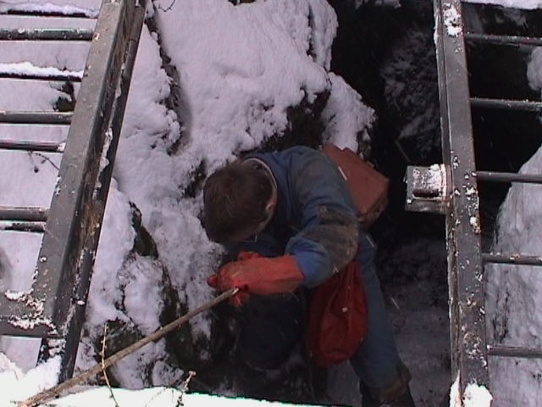
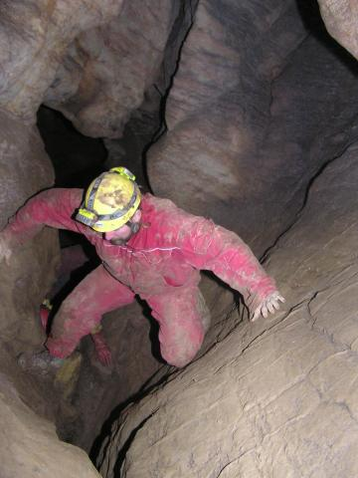
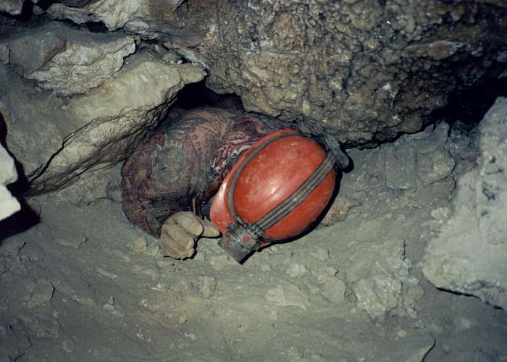
každoroční sčítání na zimovištích ČR (winter census)

Slide 5
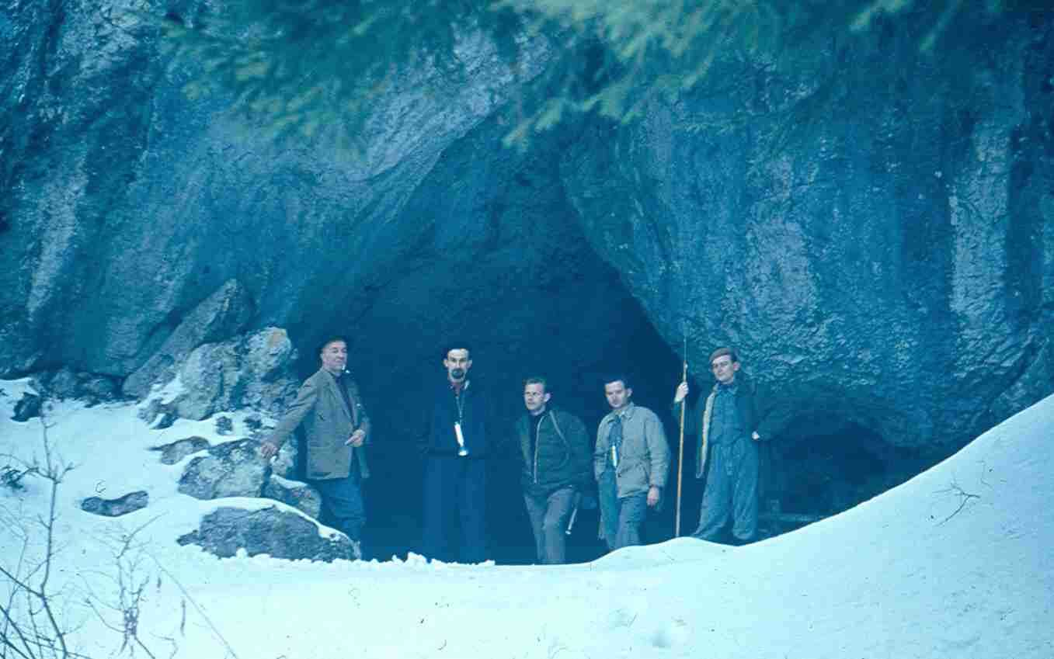
každoroční sčítání na zimovištích ČR (winter census)

Slide 6
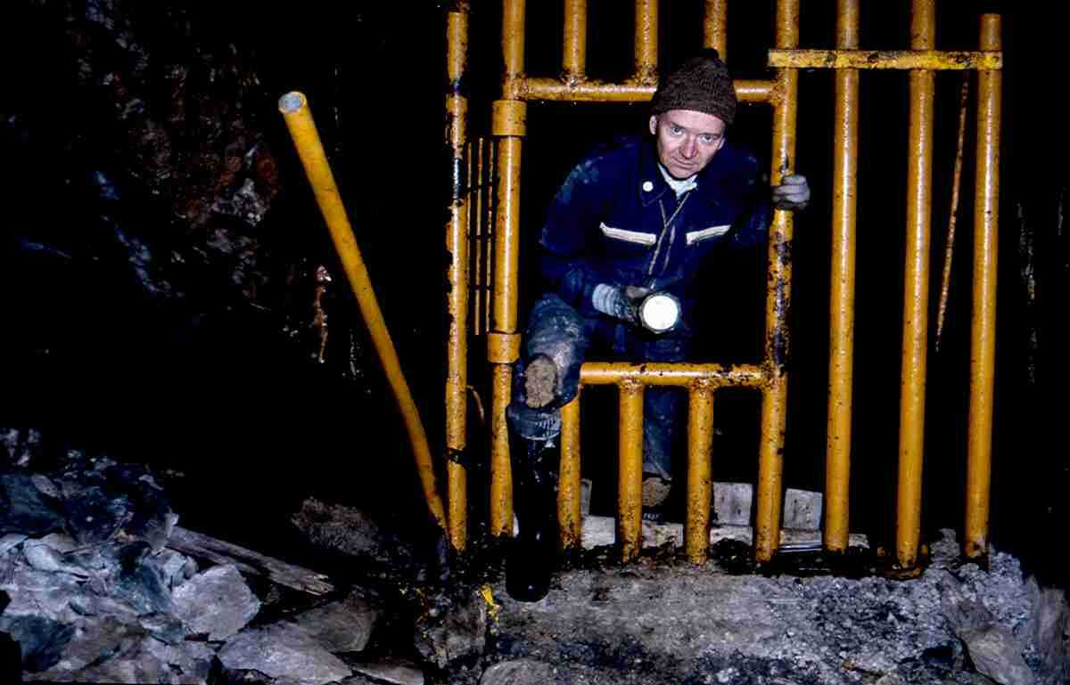
každoroční sčítání na zimovištích ČR (winter census)

Slide 7
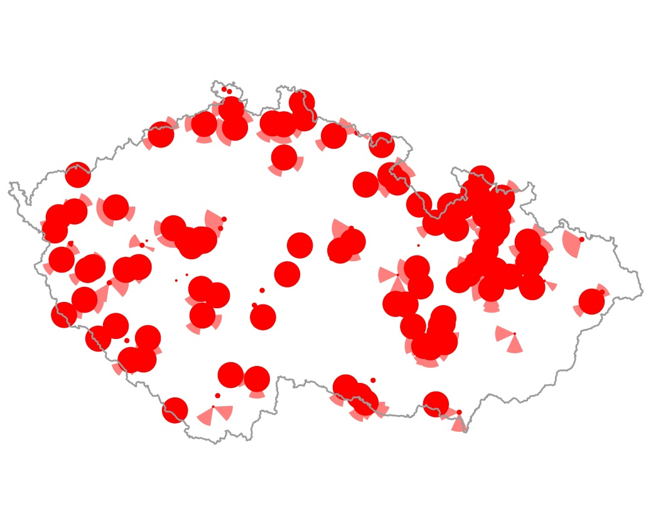
každoroční sčítání na zimovištích ČR (winter census)
cca 800 zimovišť
cca 200 důležitých zimovišť
Využití:
Monitoring netopýrů:
- dlouhodobé změny v početnosti
- mapování zimovišť
- faunistika

Slide 8
každoroční sčítání na zimovištích ČR (winter census)

Slide 9
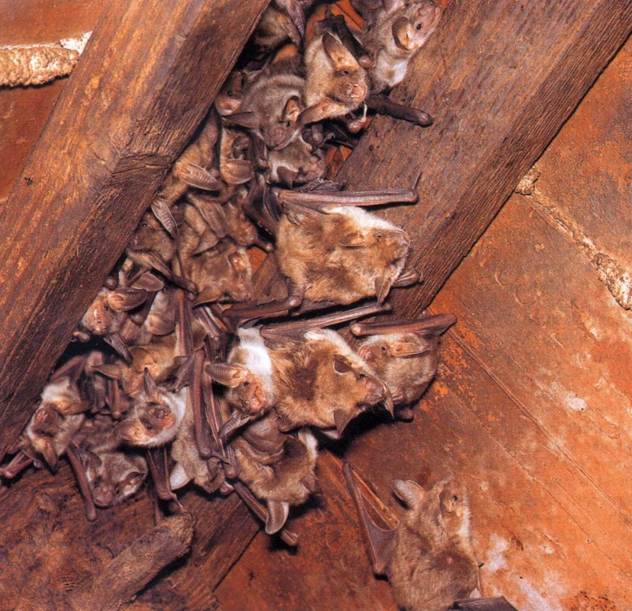
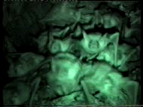
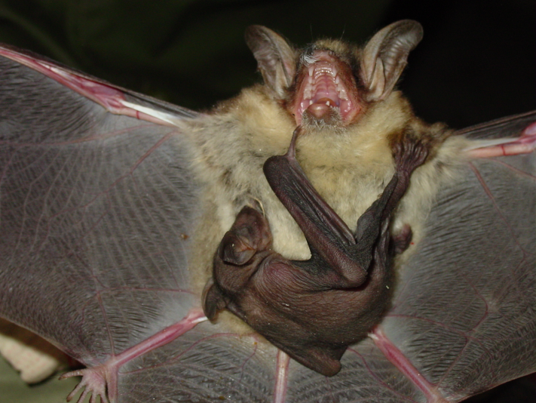
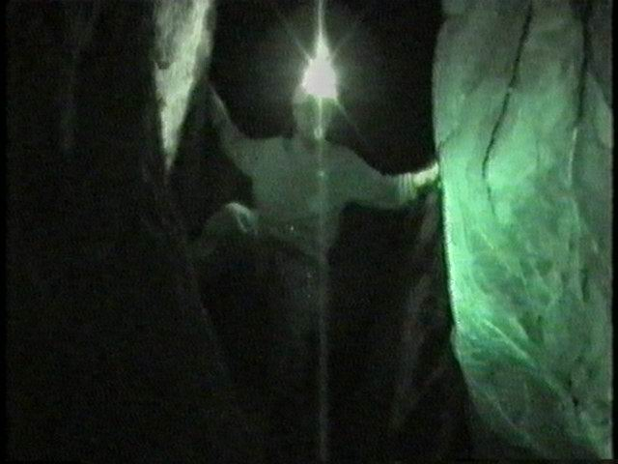
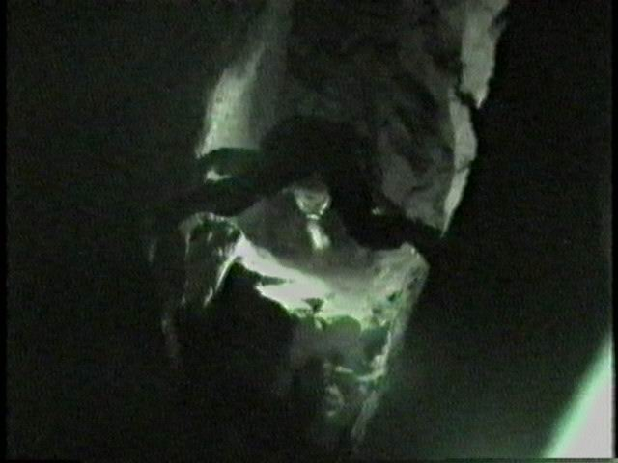
sledování reprodukčních kolonií
v úkrytu
při výletu z úkrytu

Slide 10
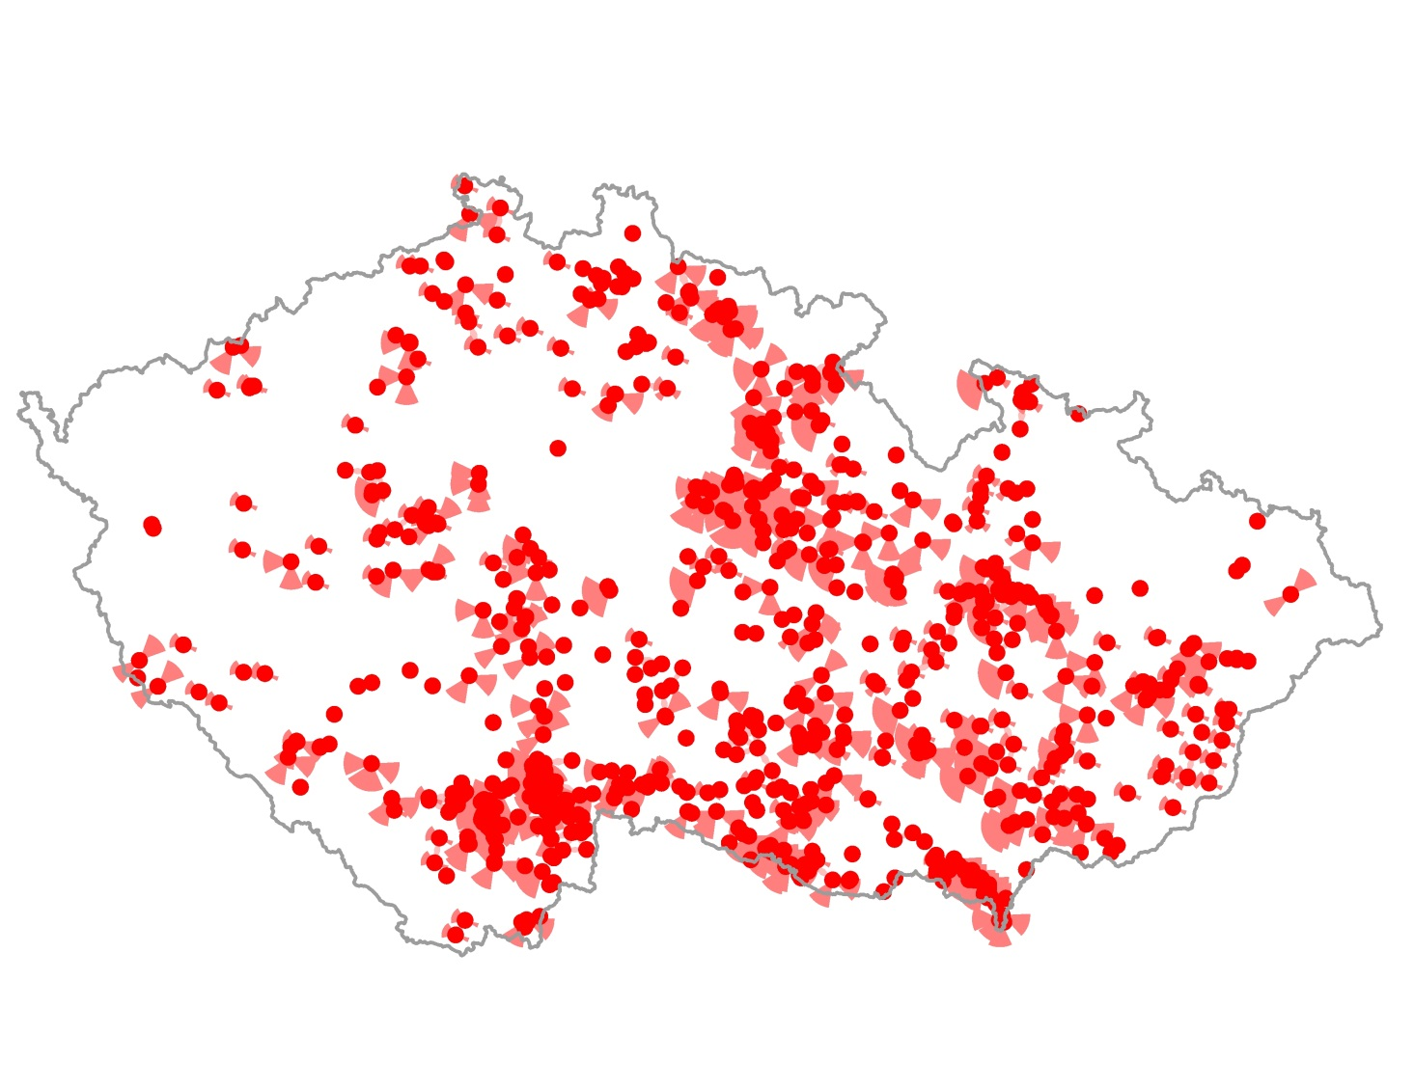
sledování reprodukčních kolonií
cca 400 významných reprodukčních kolonií vybraných druhů netopýrů
Využití:
Monitoring netopýrů:
- mapování LK
faunistika
sezónní dynamika

Slide 11
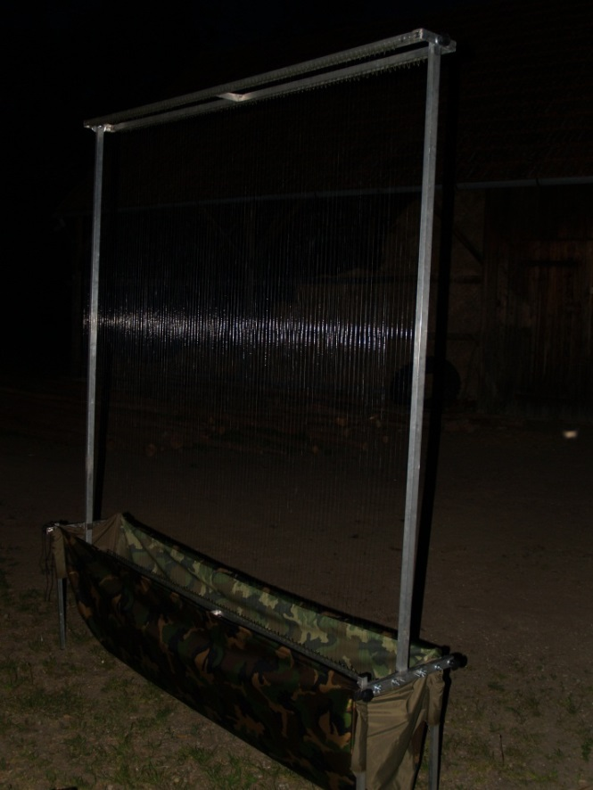
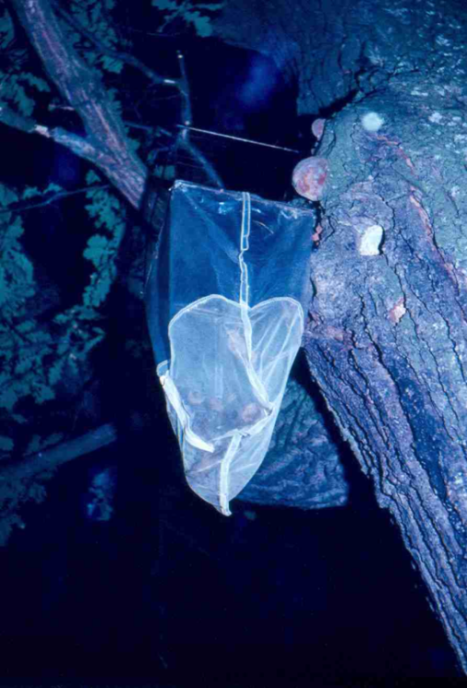
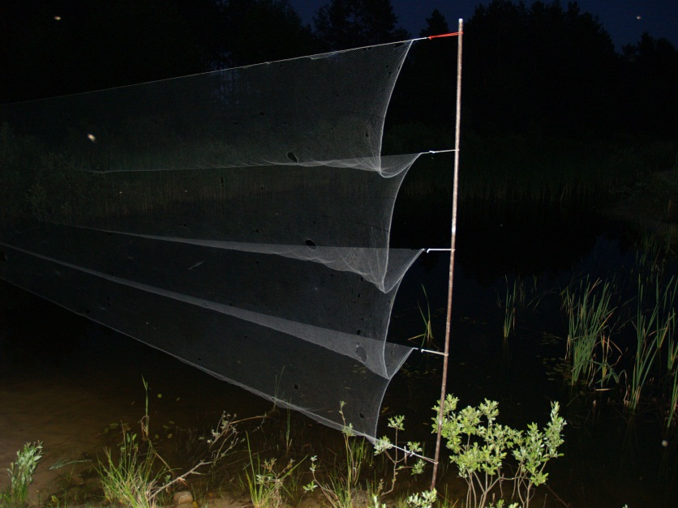
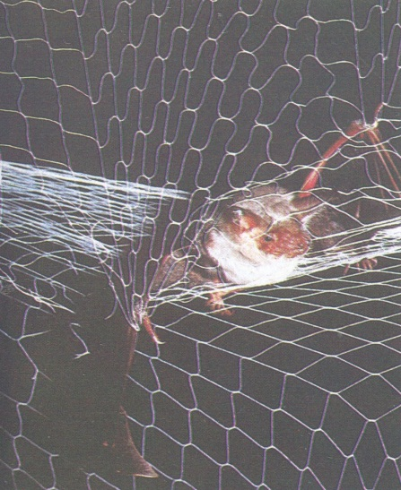
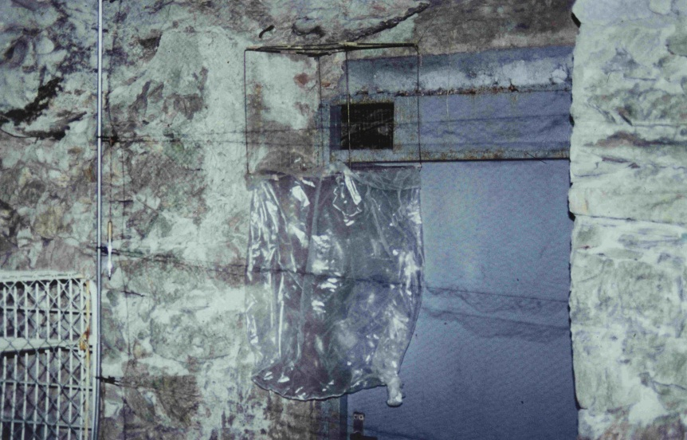
odchyt mimo úkryt
  netting (obláčkové sítě)
  odchytová klec (trap cage)
  harfová past (harp trap)
Využití:
Monitoring netopýrů
– aktivita u výletových otvorů
vč. sezónní a denní dynamiky

Slide 12
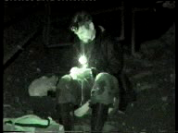
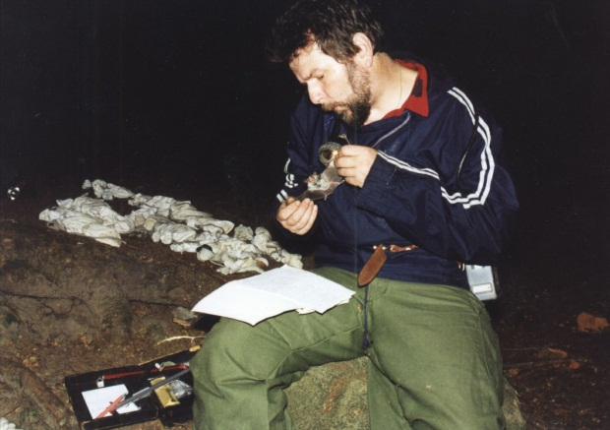
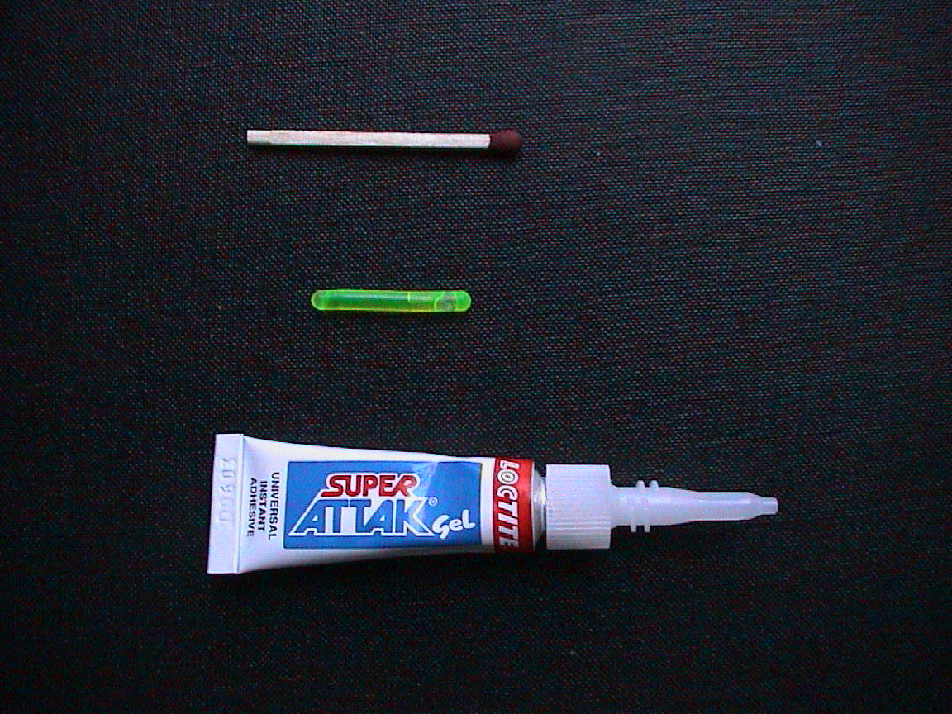
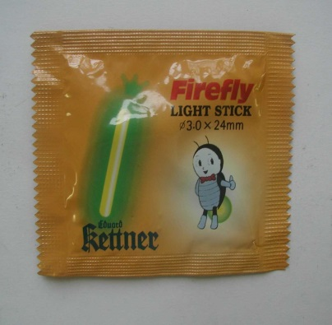
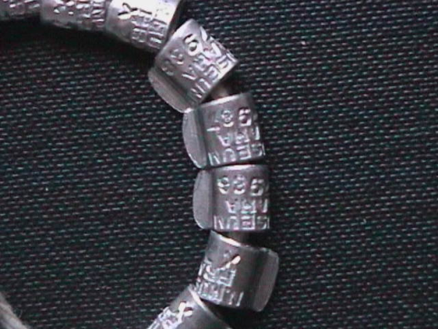
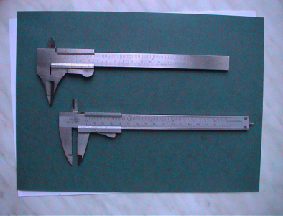
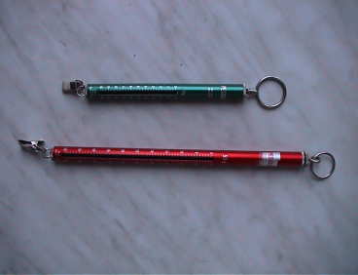
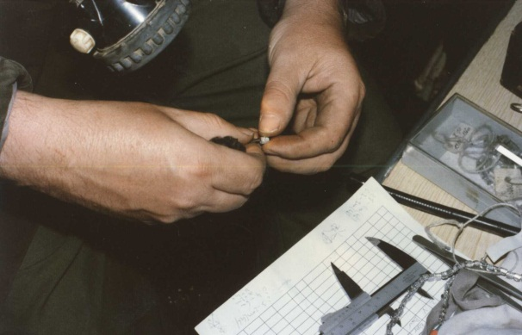
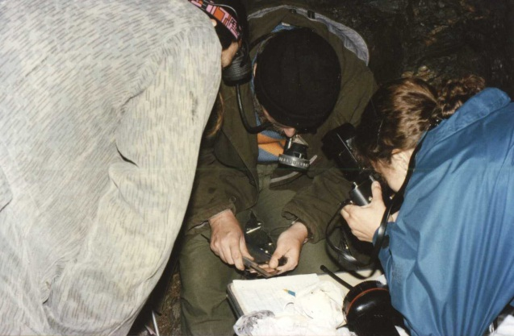
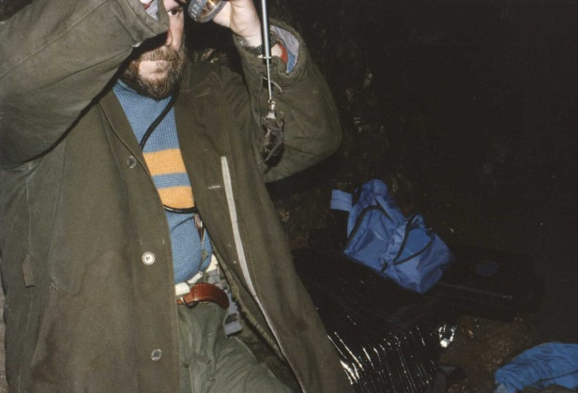
značkování
  kroužkování
  světelné značky
  mikročipy
  a čtecí zařízení
Využití:
Monitoring netopýrů – letová aktivita, fidelita, přelety

Slide 13
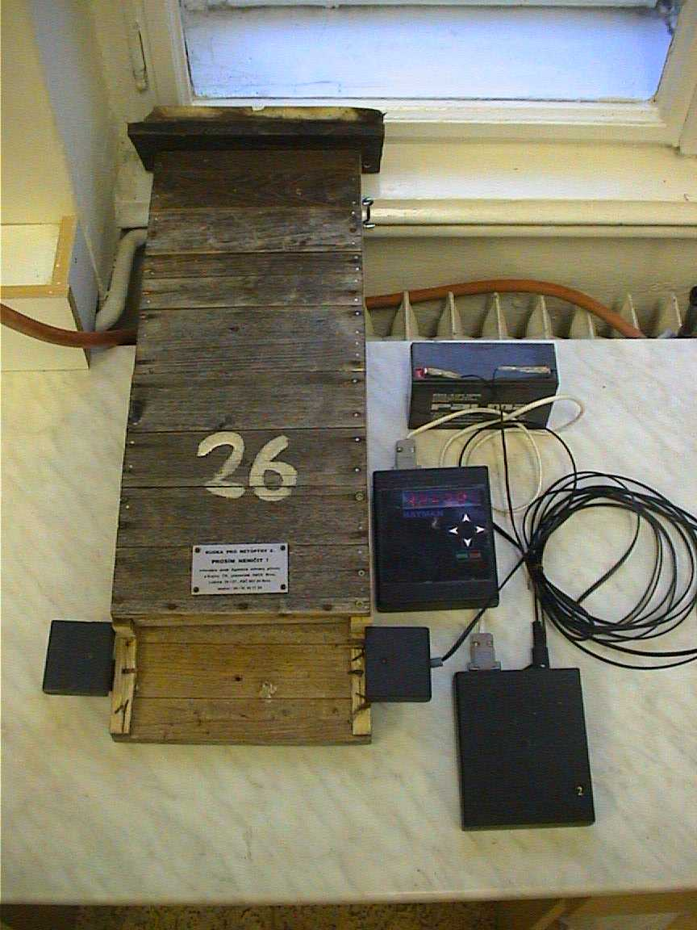
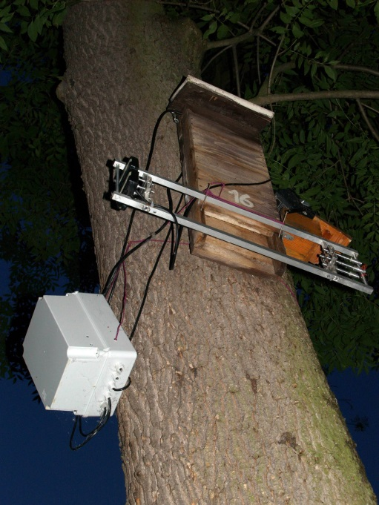
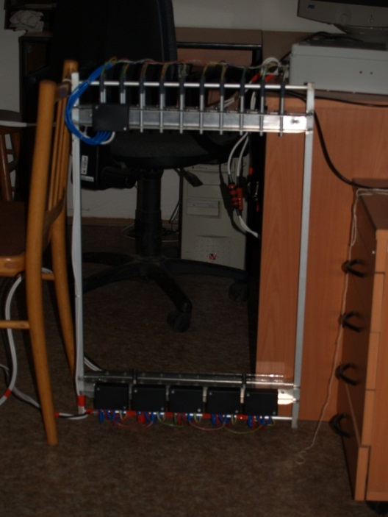
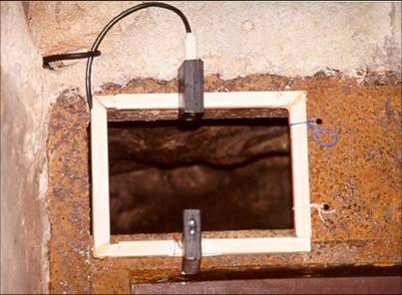
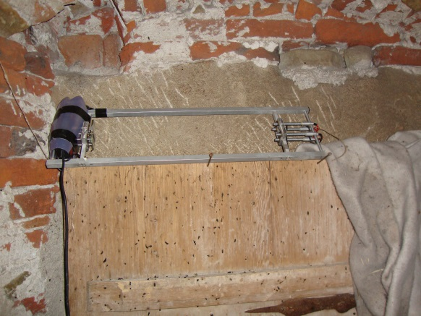
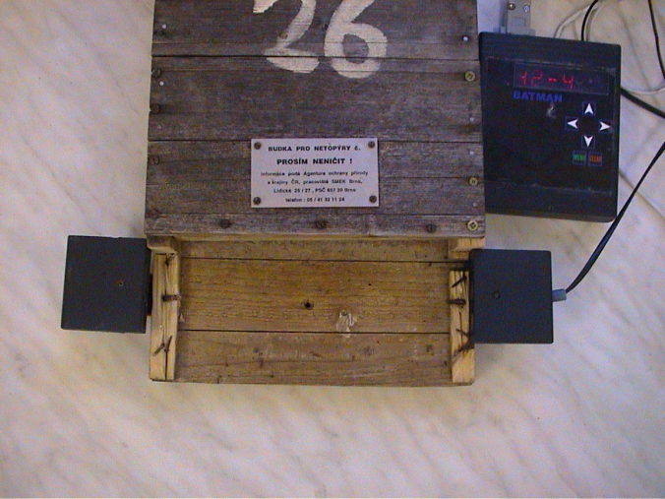
automatická registrace (IR technika)
  aktivní IR závory (průletové brány)
Využití:
Monitoring netopýrů:
– aktivita u výletových otvorů vč. sezónní a denní dynamiky

Slide 14
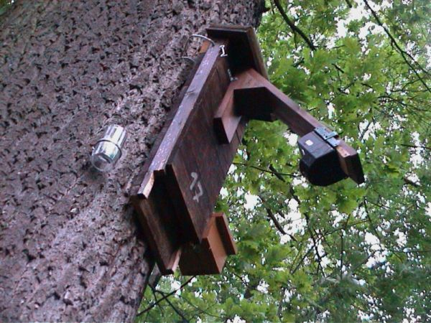
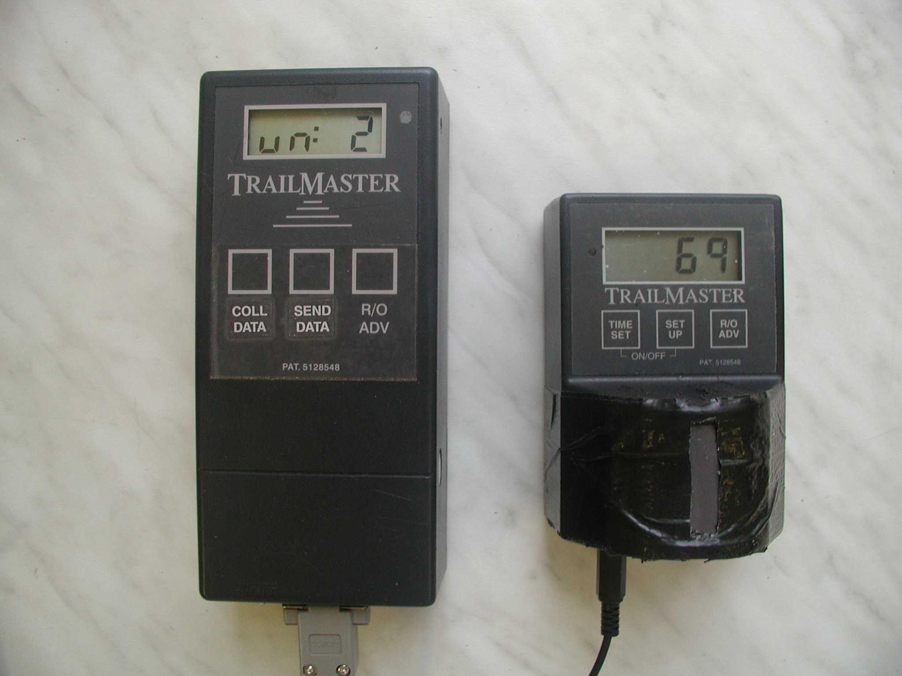
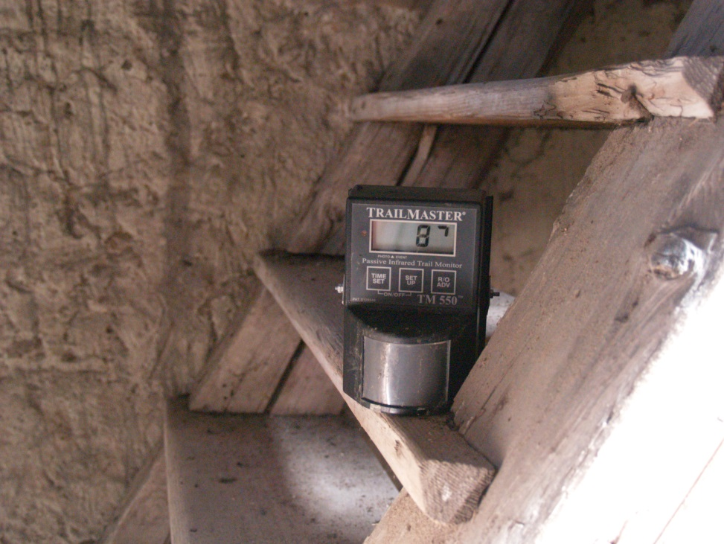
  pasivní IR monitory
kolektor dat
monitor pohybu

Slide 15
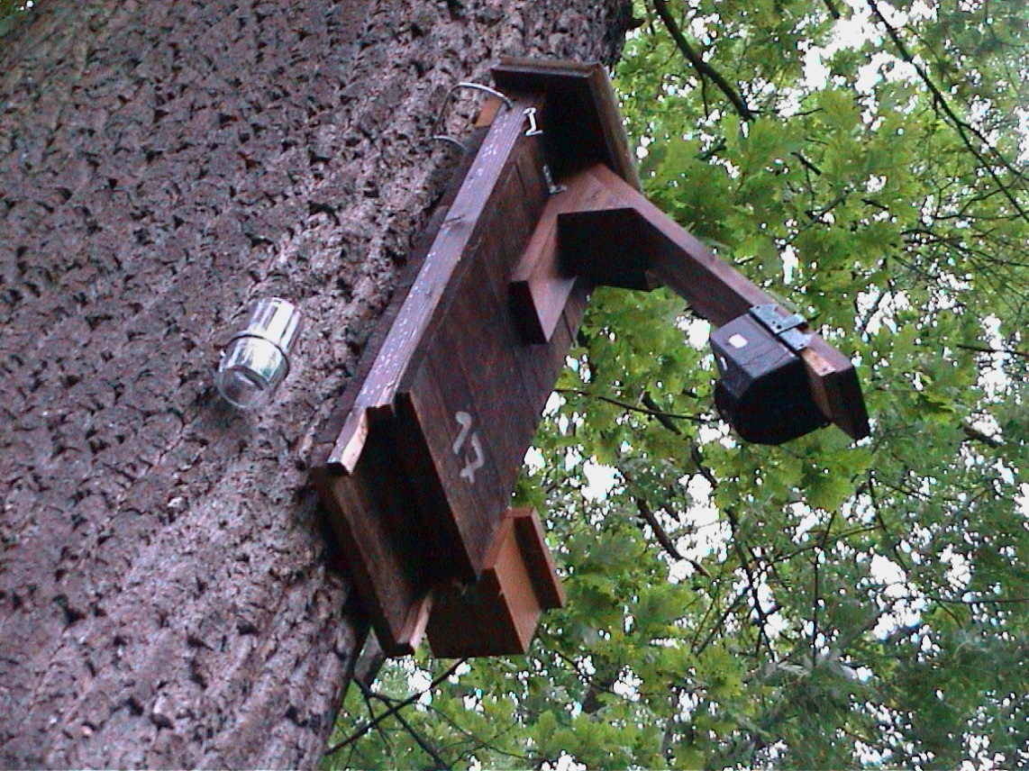
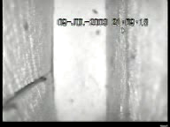
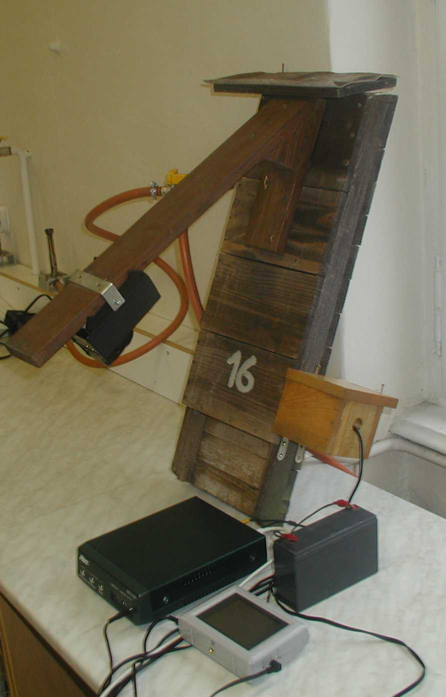
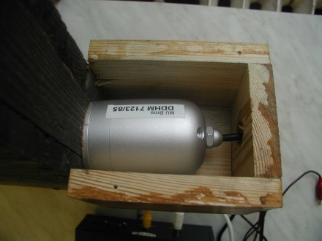
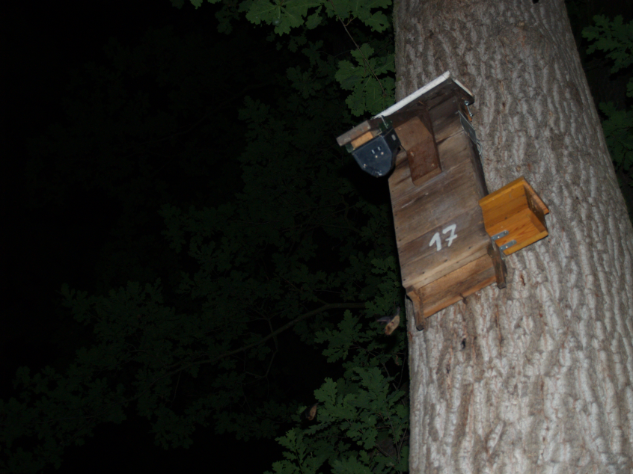
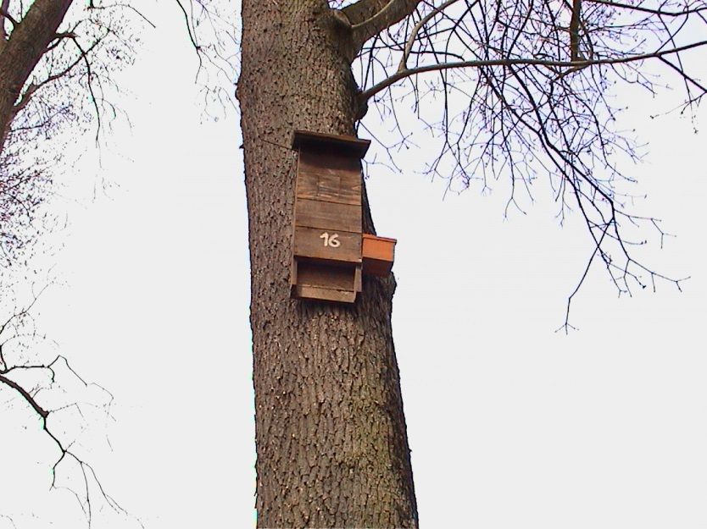




  kamerové systémy (digitální záznam)

Slide 16







Využití:
Monitoring netopýrů:
– aktivita v úkrytech, chování

Slide 17






telemetrie
transmitter LB-2
transmitter LB-2
příjímač
AR-8000
Využití:
Monitoring netopýrů:
– noční aktivita mimo úkryt, home-range,
biotopová preference

Slide 18





bat-detektoring
UTZ-detektor + walkman + sluchátka

Slide 19


bat-detektoring
Využití:
Monitoring netopýrů:
letová a lovecká aktivita mimo úkryt, biotopová preference, vyhledávání úkrytů, mapování, faunistika

Slide 20



bat-detektoring
Využití:
druhová determinace, studium echolokace

Slide 21
Vývoj metod monitoringu netopýrů
Nyctalus leisleri
Řehák 2005

Slide 22







analýza trusu
analýza potravní nabídky
Využití:
Potravní chování netopýrů:
lovecká aktivita a potravní strategie – selekce, oportunismus vs. specializace

Slide 23


analýza vývržků sov
Využití:
faunistika, vztah predátor – kořist, antipredační chování

Slide 24


molekulárně genetické metdy
odběr tkáně (DNA)
analýza mtDNA
Gen cyt b
(A= P. pipistrellus, B= P. pygmaeus)
Využití:
determinace kryptických druhů, fylogeografie a „life history“ druhu, vnitrodruhová diverzita, paternita, příbuznost uvnitř populace

Slide 25







sledování v chovu a experimenty v laboratoři
Využití:
sociální komunikace, kognitivní chování a anti-parazitární chování aj.

Slide 26


